Slide 1

PROGRAMMATION PYTHON
Chapitre 3: Structures conditionnelles
Cette photo par Auteur inconnu est soumise à la licence CC BY-NC-ND

Slide 2
Sommaire
Introduction
Commentaires
Condition if
Conditions if/else
Conditions if/elif/else
Opérateurs de comparaison
Opérateurs logiques
Programme interactif
Exercices

Slide 3
Introduction
Les structures conditionnelles vont nous permettre de faire des tests afin d’adapter les instructions que notre ordinateur doit exécuter dans certains cas.
Les structures conditionnelles permettent de vérifier une ou plusieurs conditions appelées prédicats.
On rencontre les structures conditionnelles dans la quasi-totalité des algorithmes de nos jours.
Dans les structures conditionnelles on rencontre:
Le test sans alternative: exécution d’une instruction quand un test est vrai.
Le test avec alternative: exécution d’une instruction quand le test est vrai et exécution d’une autre instruction quand le test faux.
Le test composé: test avec plusieurs conditions associées par les opérateurs logiques Ou (or), Et (and), non (not)
Le test imbriqué: test qui contient un autre test, c’est une suite de tests.

Slide 4
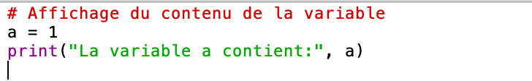
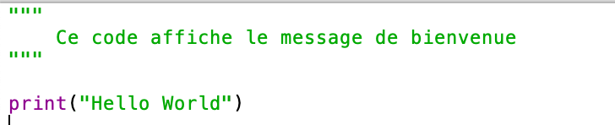
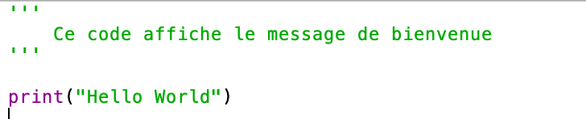
Commentaires
Pour donner des indications sur un code qu’on écrit, on utilisera les commentaires qui sont des messages qui non exécutés par l’interpréteur lors de l’exécution. On distingue deux types de commentaires en Python:
Les commentaires sur une ligne: commence par le caractère dièse # (utilisé pour commenter le code utile pour le développeur.).
Les commentaires multilignes: commentaires sur plusieurs lignes encadrées par 3 guillemets doubles ou simples (utile pour faire de la documentation de code pour les autres.).

Slide 5
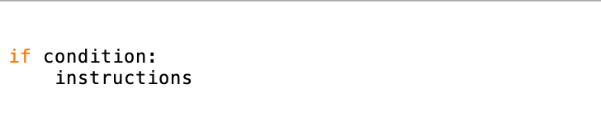
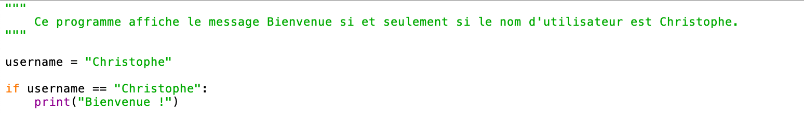
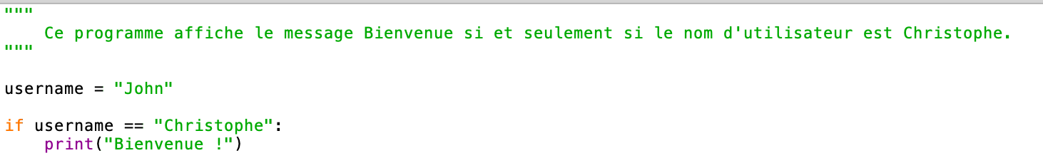
Condition if
En Python pour écrire un test sans alternative on utilise le mot clé if avec le format suivant:
Les deux points à la fin de la condition sont obligatoires ainsi que l’indentation avant écriture des instructions.
Programme 1
Programme 2
Le programme 1 affichera bien « Bienvenue » lors de l’exécution, contrairement au programme 2 qui ne fera rien lors de son exécution.

Slide 6
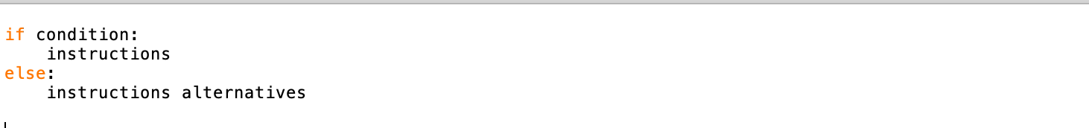
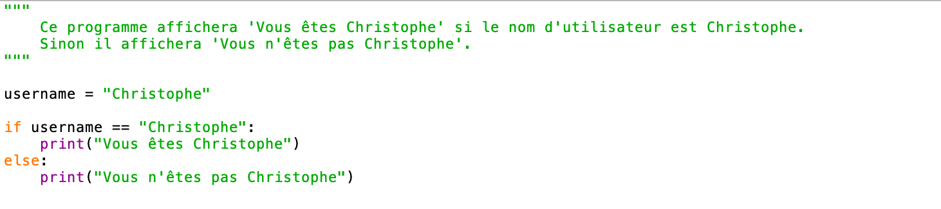
Conditions if/else
En Python pour écrire un test avec alternative on utilise les mots clés if/else avec le format suivant:
Avec if/else, le code aura un comportement différent selon que la condition soit vraie ou fausse.
Le programme précédent exécutera une action peu importe le résultat du test sur la variable username.
En Python la simple égalité permet d’assigner une valeur à une variable alors que la double égalité == permet d’exprimer la condition d’égalité de deux valeurs.

Slide 7
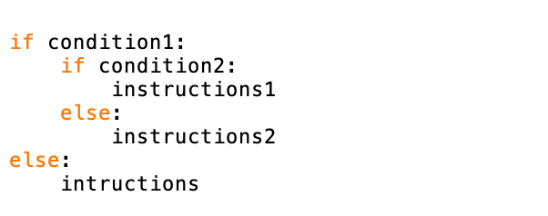
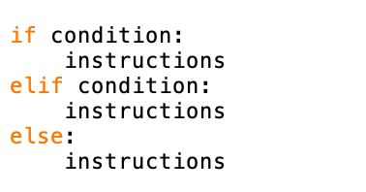
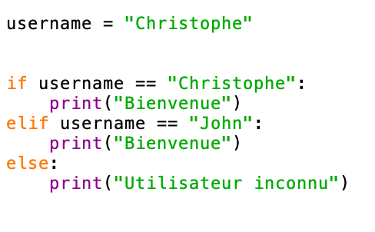
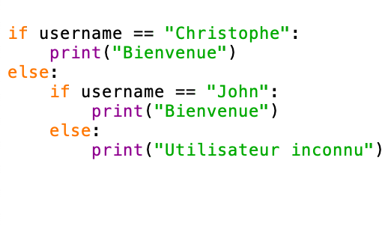
Conditions if/elif/else
Parfois on a besoin de faire des tests imbriqués ou suite de tests. Avec Python, on utilisera les mots clés if/elif/else avec le format suivant:
Suite de tests
Tests imbriqués
Généralement une suite de tests peut être convertie en tests imbriqués et vice versa.
Est équivalent à
Il faut noter les points suivants:
Il n’y a jamais de elif sans if (test avec alternative)
Il n’y a jamais de else sans if (test avec alternative)
Il peut y avoir un if sans else ou elif (test sans alternative)

Slide 8
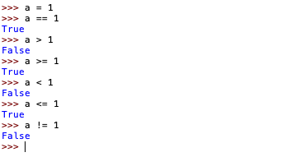
Opérateurs de comparaison
Pour faire les tests en Python on dispose des opérateurs de comparaison suivants:
Opérateurs | Signification littérale
< | Strictement inférieur à
> | Strictement supérieur à
>= | Supérieur ou égal à
<= | Inférieur ou égal à
== | Egal à
!= | Différent de
Ces opérateurs de comparaison ont pour résultat True/False selon la condition à vérifier.

Slide 9
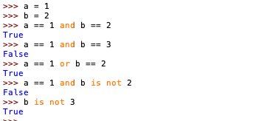
Opérateurs logiques
On peut faire une association de conditions avec les opérateurs logiques suivants:
Opérateurs | Signification littérale
and | Et
or | ou
is not | Non
is | Est égal
Le $is$ et $is not$doivent être utilisées aves précaution ne compare pas pareil avec les autres types comme les tableaux ou chaîne….
Ces opérateurs de comparaison ont pour résultat True/False selon la condition à vérifier.
Ne pas oublier de mettre des parenthèses en cas d’importance d’ordre de priorité des conditions et pour éviter toute ambiguïté.

Slide 10
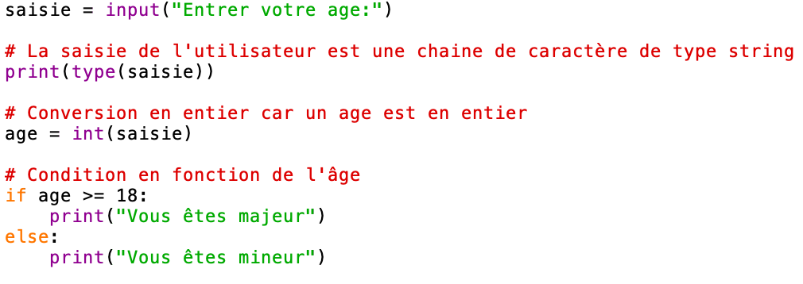


Programme interactif
En Python, pour afficher un message ou le contenu d’une variable, on utilise la fonction print. Pour demander à l’utilisateur de saisir une valeur on utilisera la fonction input avec le format suivant:
nomVariable = input(message_a_afficher)
Exécution
Le retour de la fonction input est une chaine de caractère de type String. Il faut faire une conversion de la saisie de l’utilisateur si on veut faire des opérations numériques…
On peut utiliser le cast qui consiste à convertir un type de données en un autre type de données avec le format suivant:
type_de_destination(variable_à_convertir)

Slide 11
Exercices
Exercice 1
Réécrire le programme suivant en utilisant les opérateurs logiques.
Exercice 2
Ecrire un programme qui demande un nombre à l’utilisateur, et l’informe ensuite si ce nombre est positif ou négatif. On prendra en compte le cas où le nombre est nul.
Exercice 3
Ecrire un programme qui demande deux nombres à l’utilisateur et l’informe ensuite si leur produit est négatif ou positif ou nul.

Slide 12
Exercices
Exercice 4
Ecrire un programme qui demande l’âge d’une personne à l’utilisateur. Ensuite, il l’informe de sa catégorie:
Poussin de 0 à 7 ans, Pupille de 8 à 9 ans, Minime de 10 à 11 ans, Cadet de 12 à 17 ans, Junior de 18 à 49 ans et Senior après 50 ans.
Exercice 5
Soit un utilisateur dont le nom d’utilisateur est « Christophe » et son mot de passe « chris1234 ».
Ecrire un programme qui demande à l’utilisateur son nom d’utilisateur et son mot de passe, le programme doit afficher « Nom d’utilisateur et/ou mot de passe incorrect(s) » si l’une des deux valeurs est incorrecte sinon afficher « Bienvenue Christophe ! » .
Exercice 6
Reprendre le programme de l’exercice 5 mais cette fois-ci donner une indication sur l’erreur de l’utilisateur comme « Nom d’utilisateur incorrect ! » ou « Mot de passe incorrect ! » ou « Nom d’utilisateur et mot de passe incorrects ! ».

Slide 13
FIN CHAPITRE 3

